Slide 1
Besuch bei Holger Händel
Und Wolfgang Flucks

Slide 2
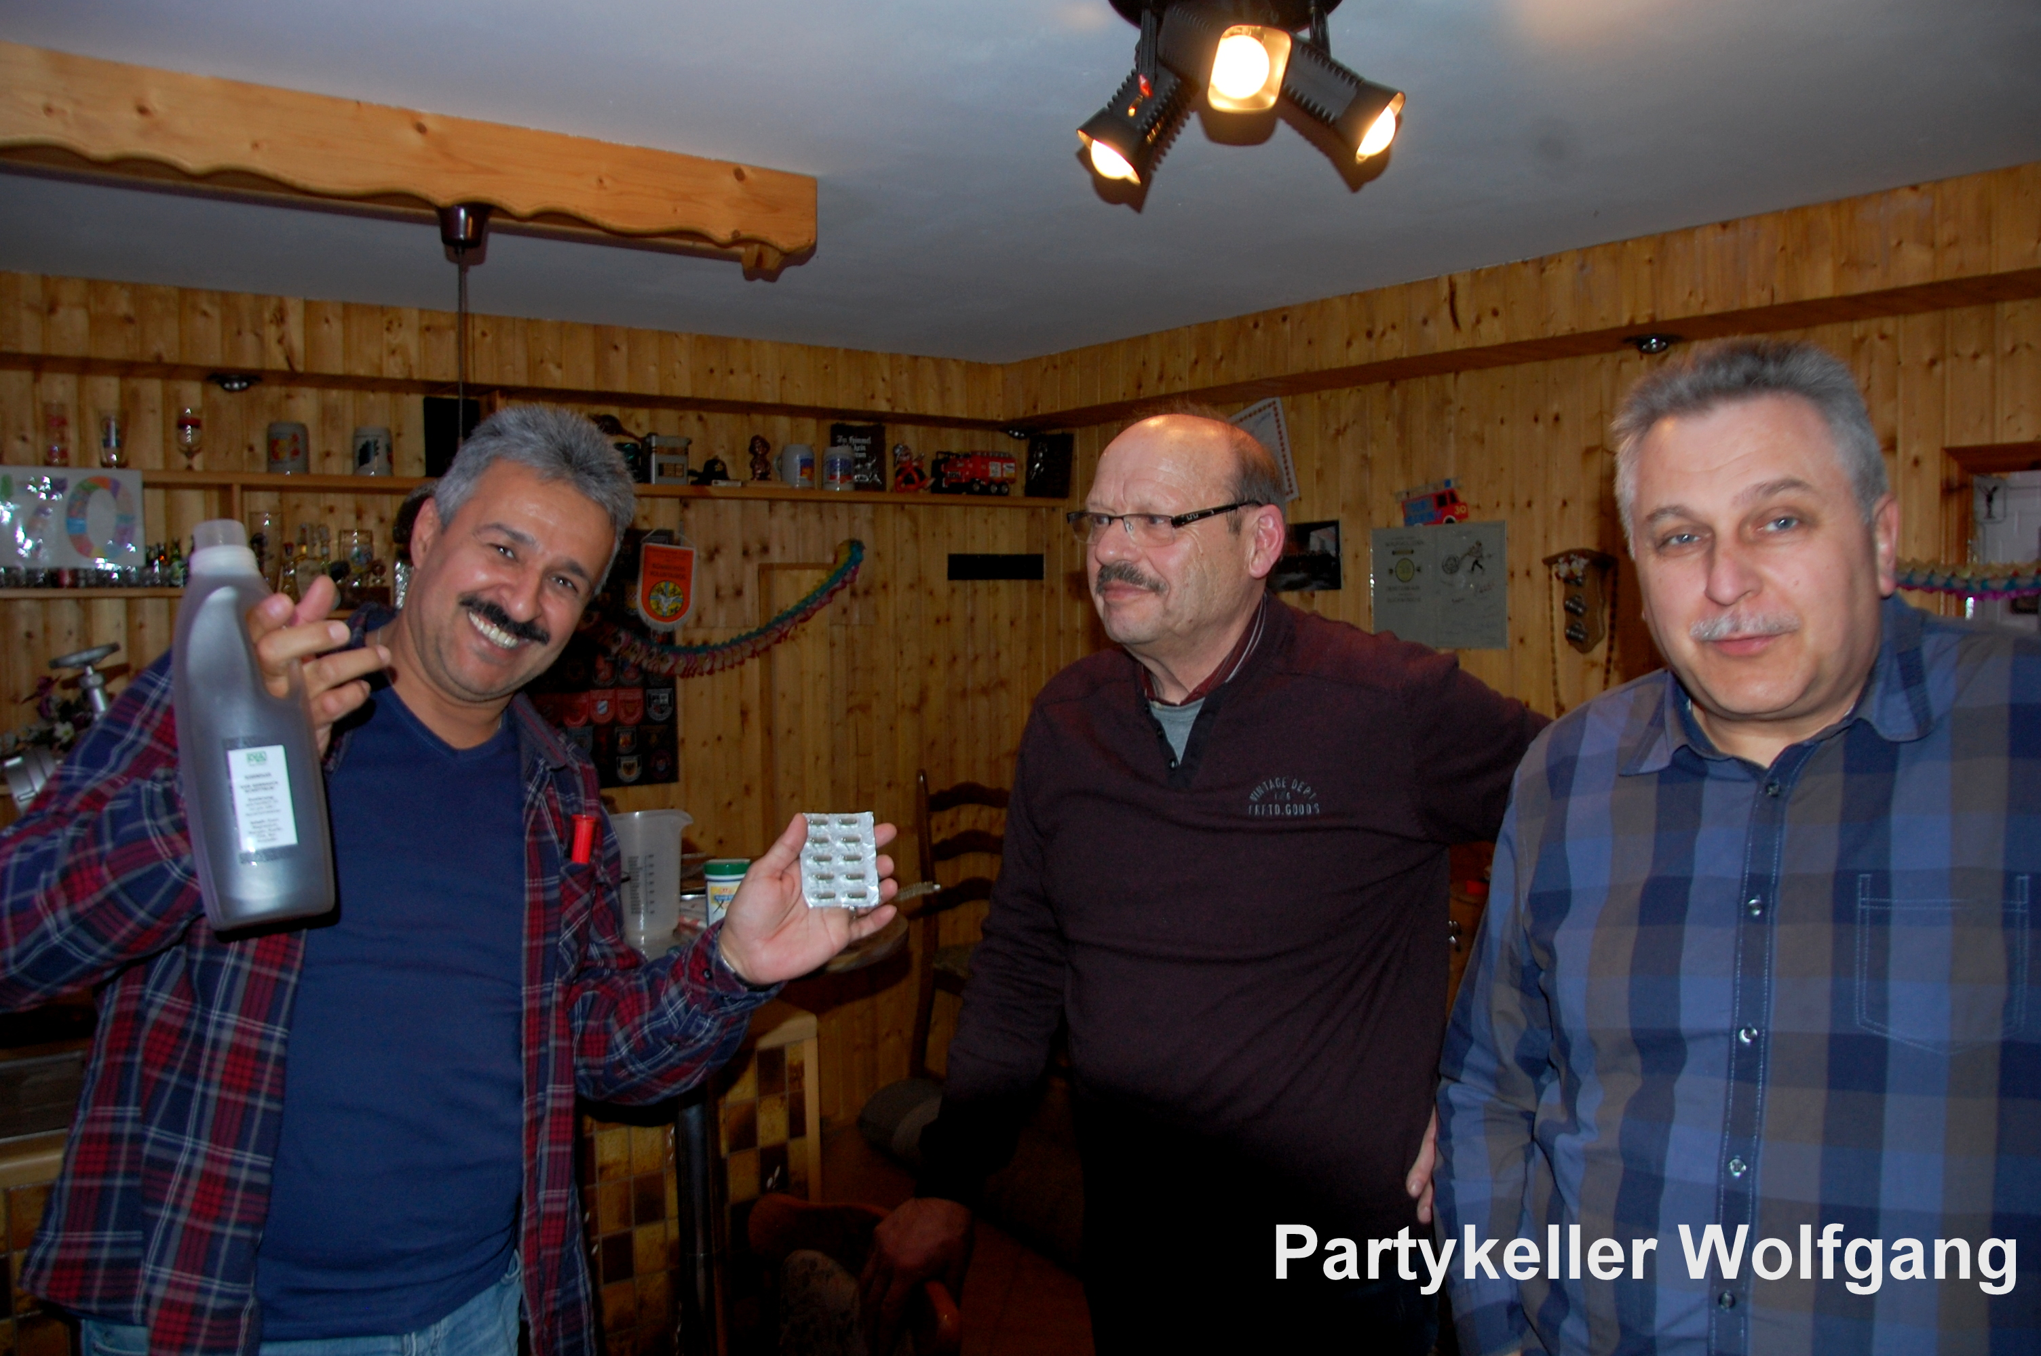
Ziel1: Bochum
Zum Frühstück nach Wolfgang und seiner Frau
Die Reisegruppe bestand aus Gerd Bartz, Manfred Burbach und Tashin Baki
Nach dem Frühstück gab es dann Im PartyKeller Flüssigdünger und Düngekapseln aus Österreich für Tashin Baki

Slide 3
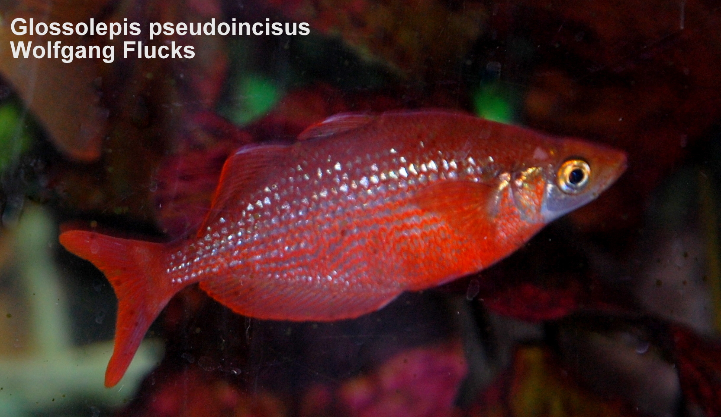
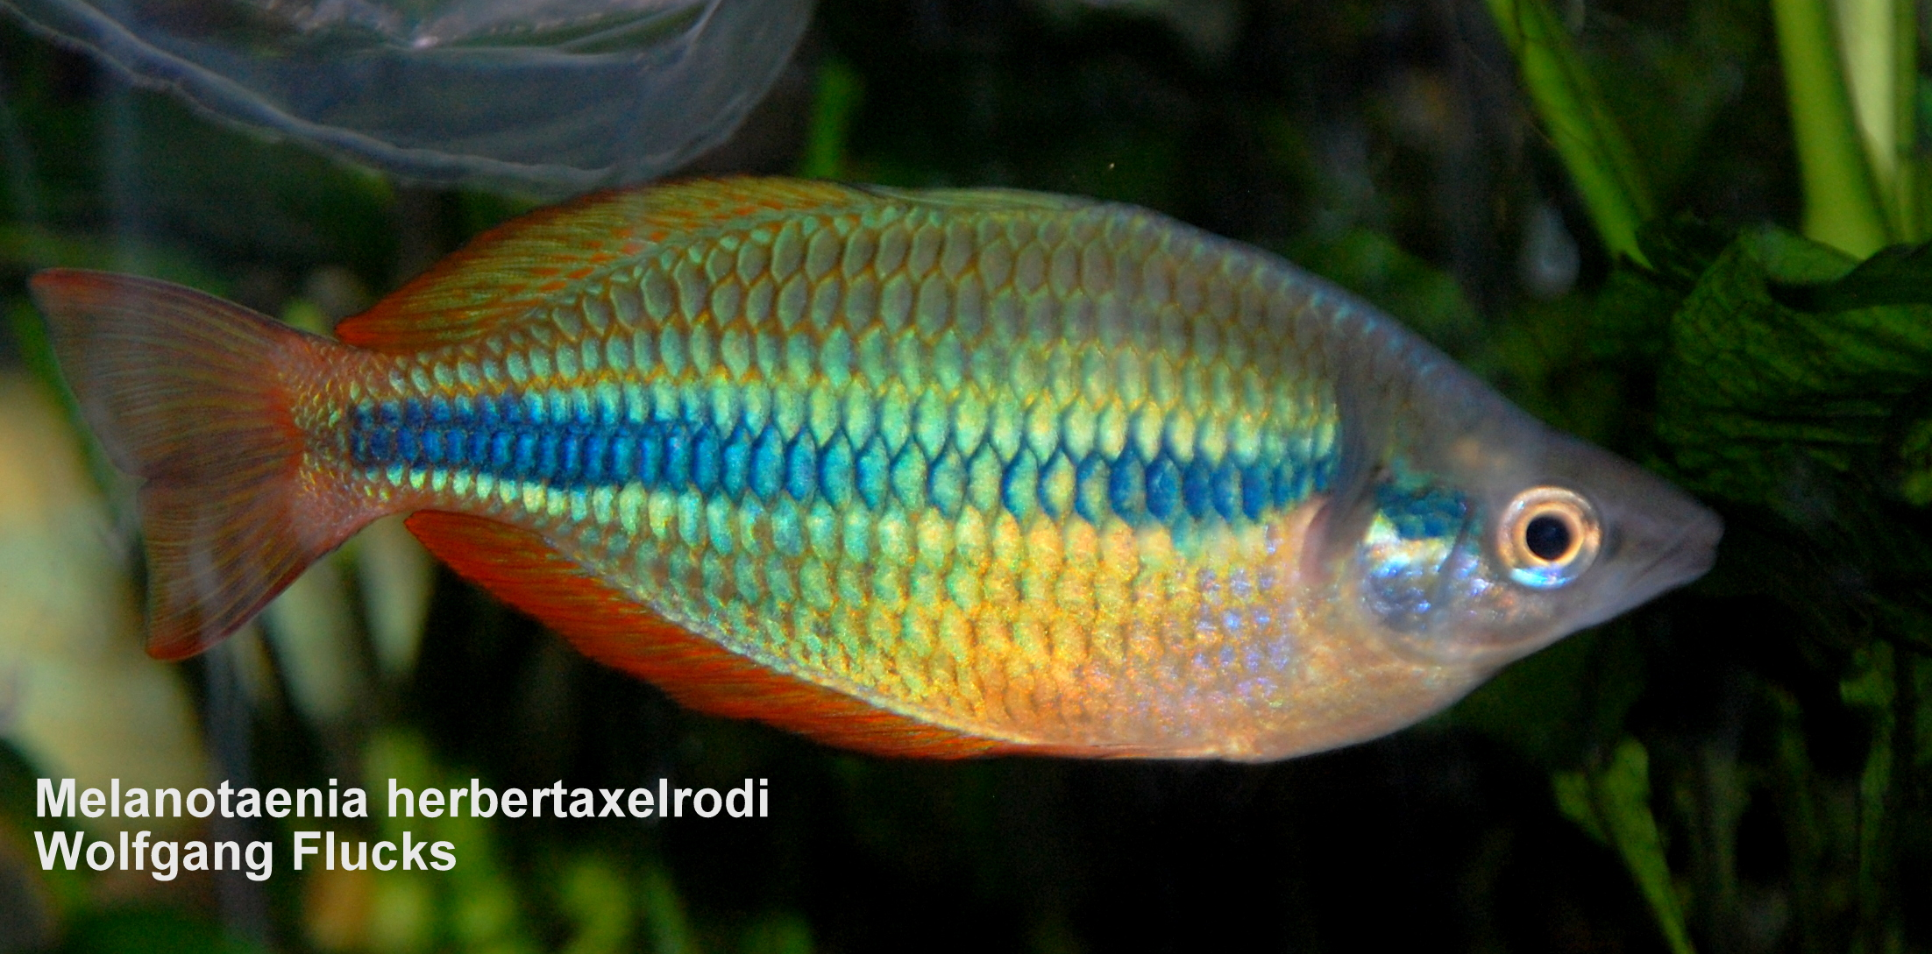
Notunterkunft von Wolfgangs RegenbogenfischeN

Slide 4
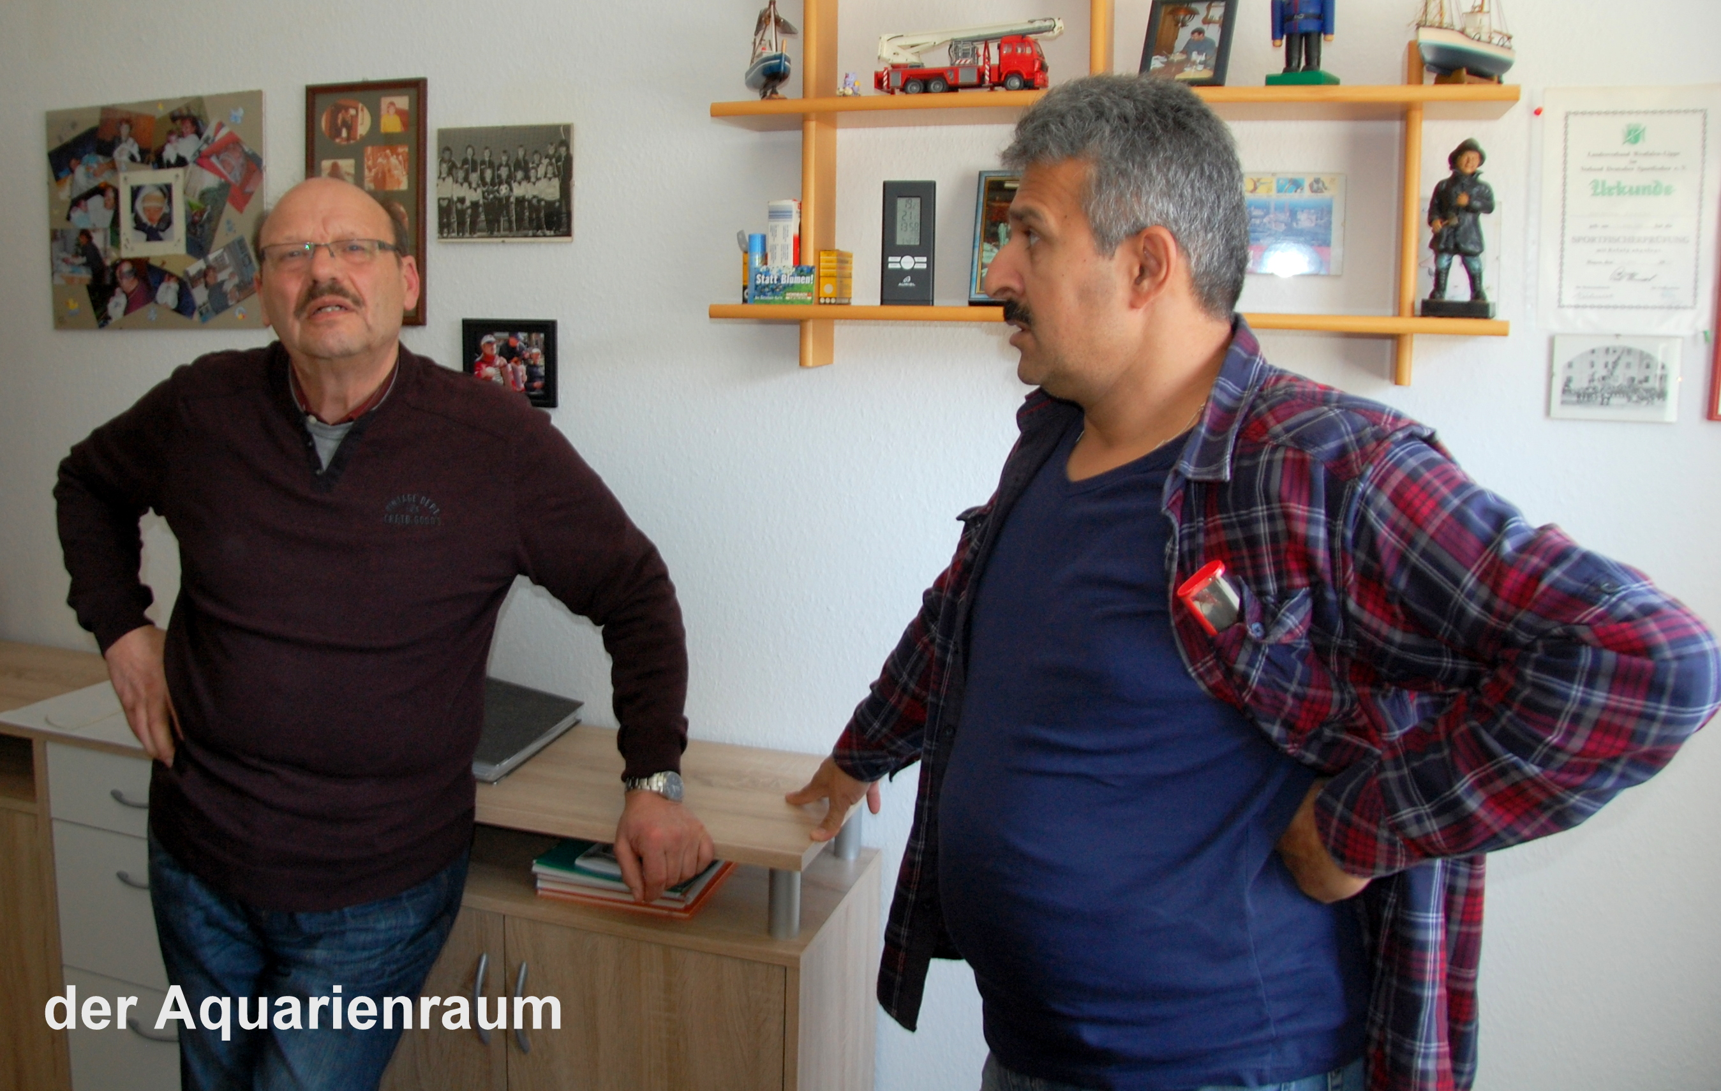
Dort soll das neue Aquarium hin

Slide 5
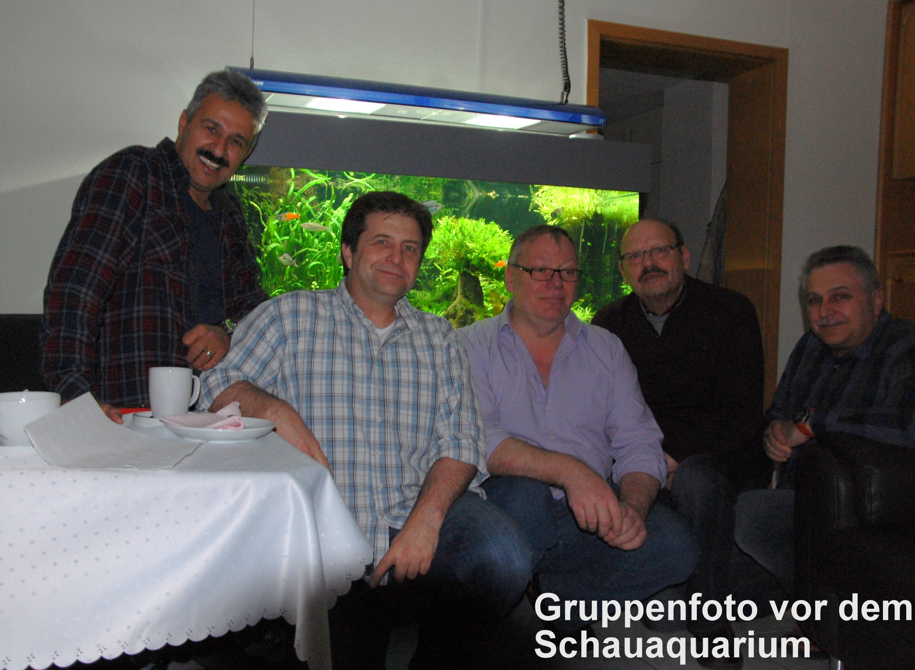
Mit Wolfgang und den anderen nach Holger!
Dort wurden wir von Sonja und Holger herzlich begrüßt

Slide 6
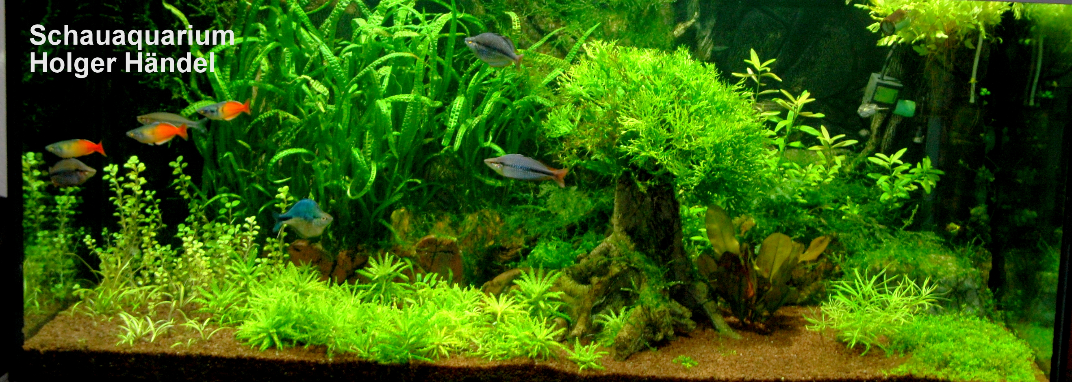
Holgers Schauaquarium
Einfach Klasse!

Slide 7
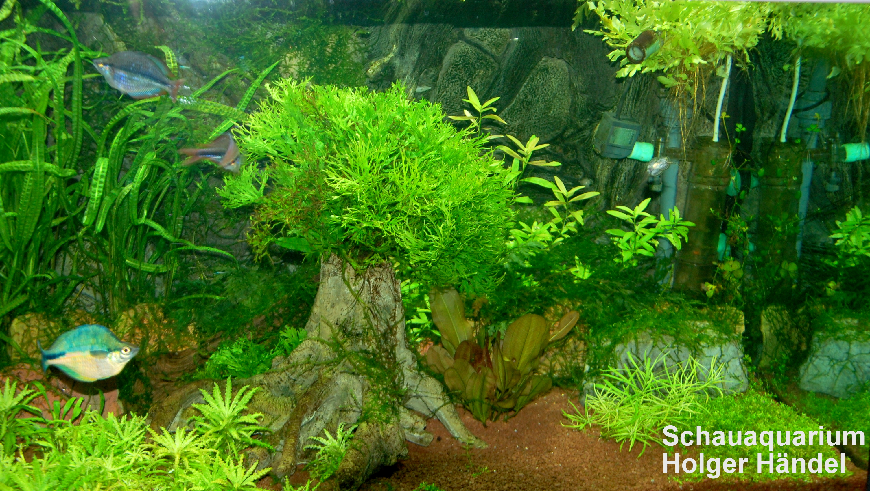
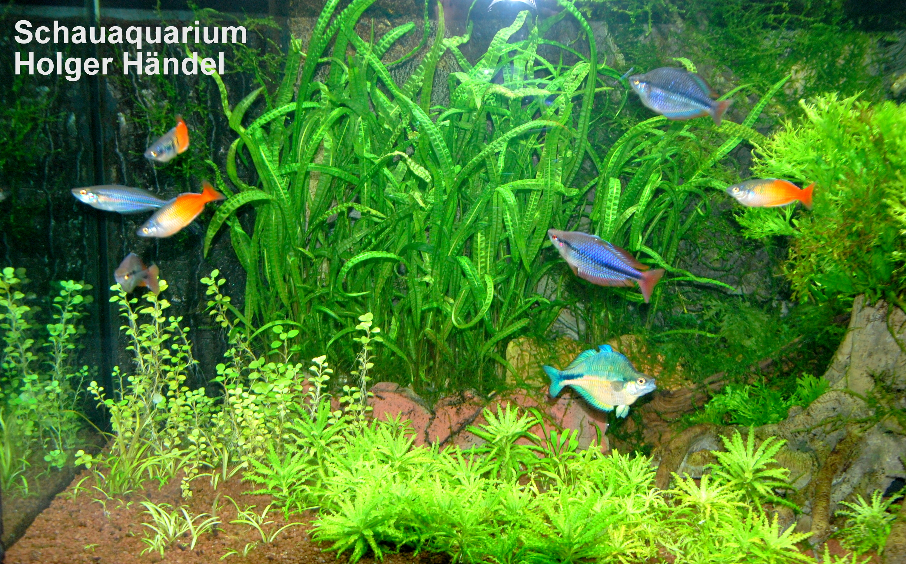
Weitere Aufnahmen vom Wohnzimmeraquarium

Slide 8
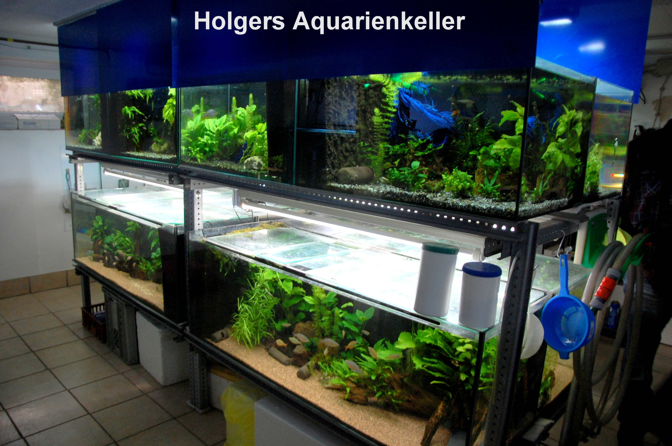
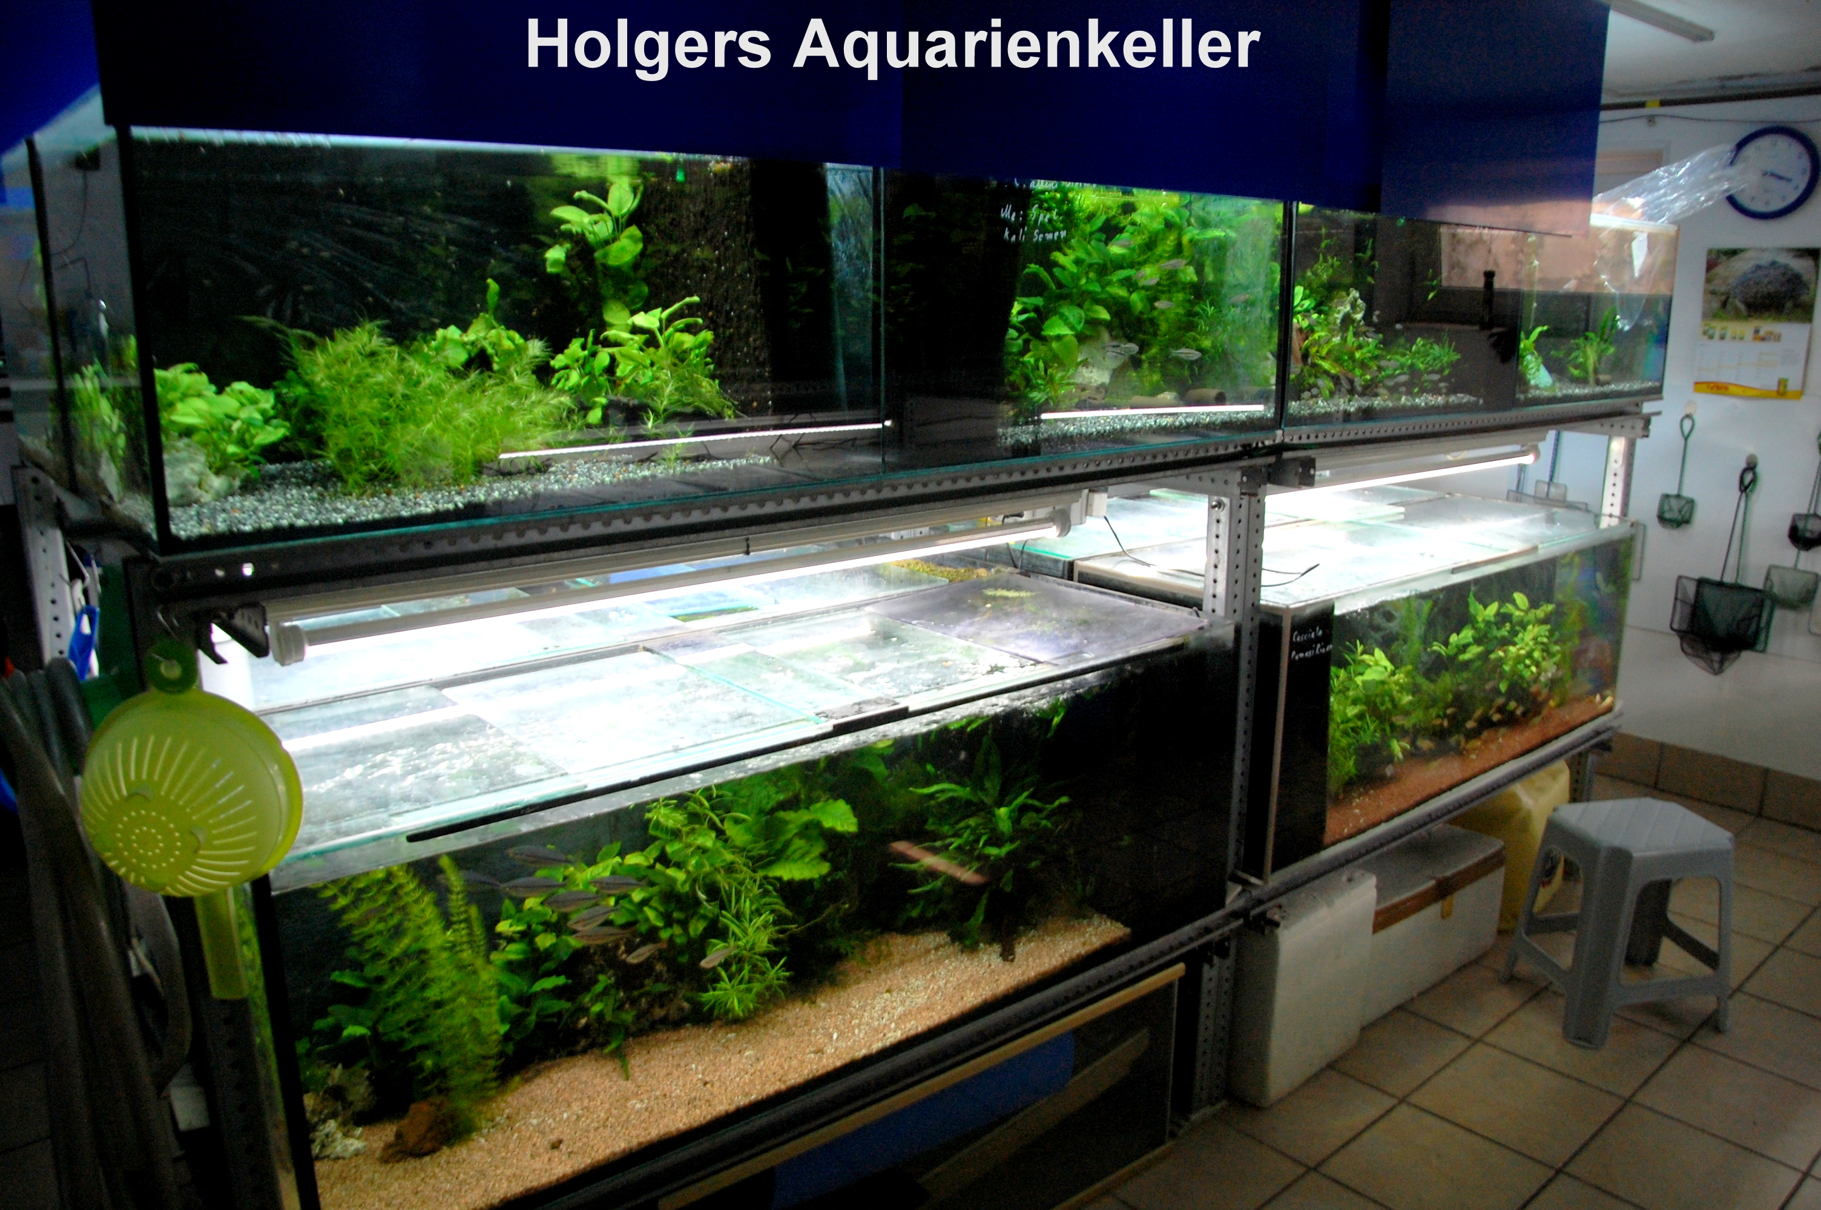
Aquarienkeller
Alle Aquarien sehr schön beleuchte und bepflanzt

Slide 9
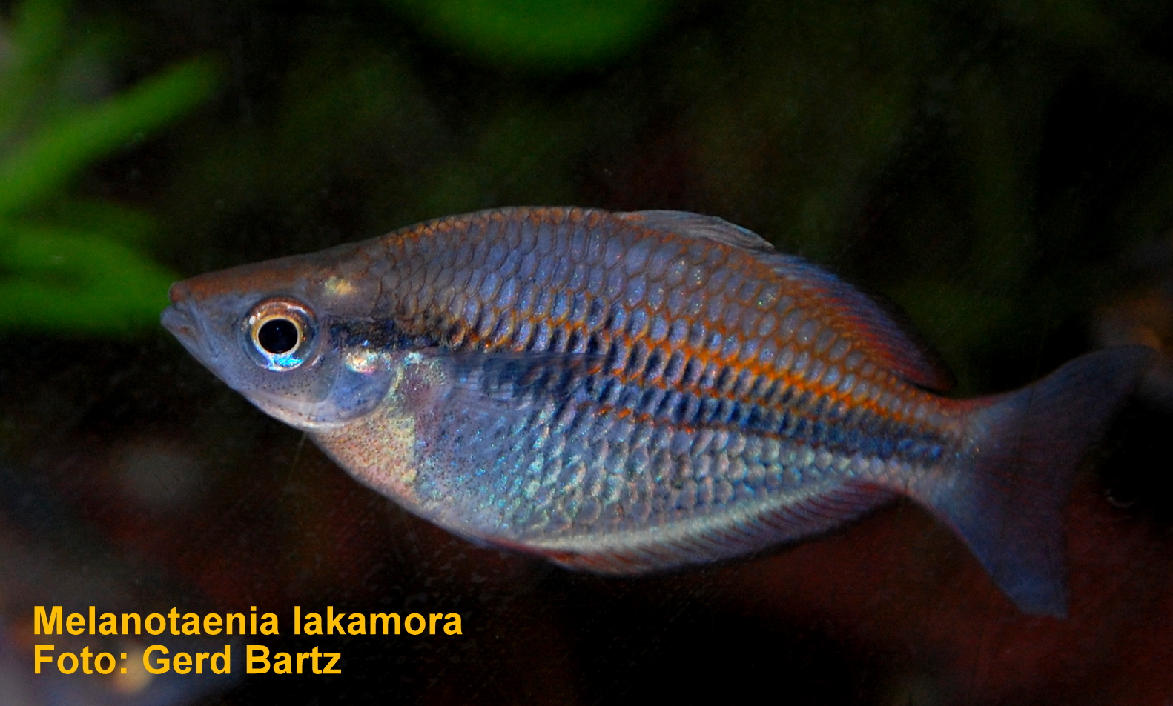
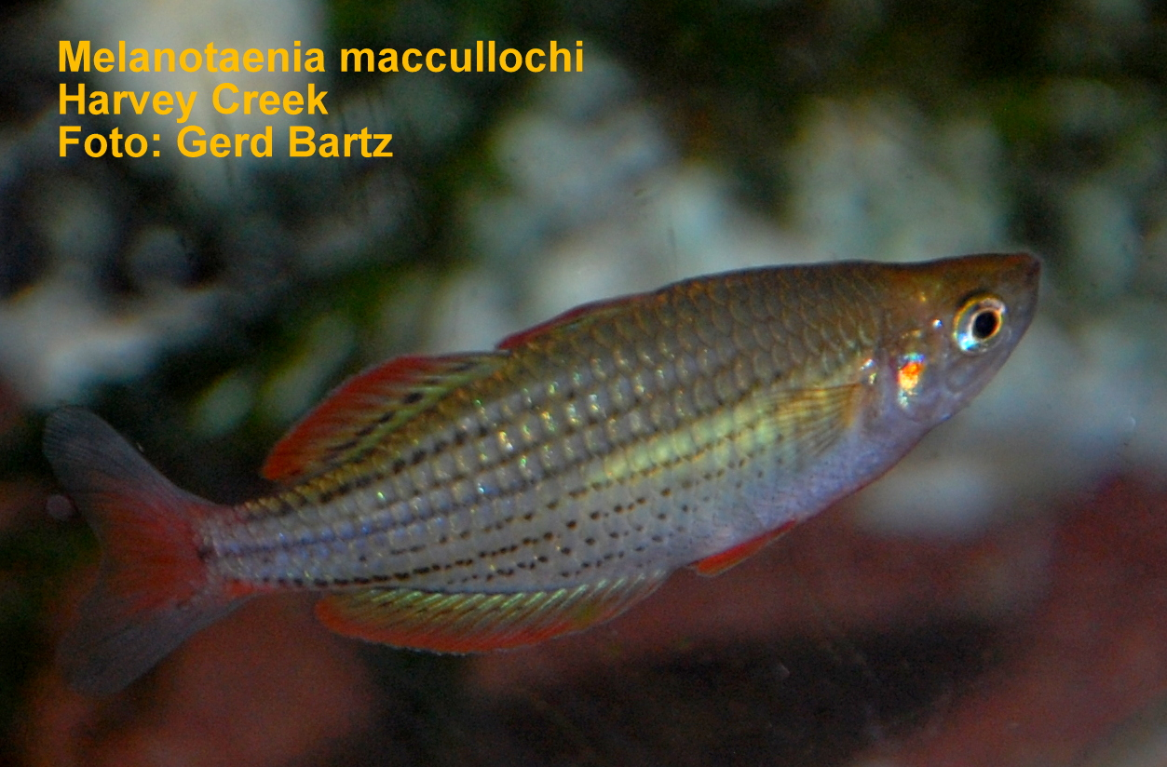
Aquarienkeller natürlich mit Regenbogenfischen
Einfach Klasse!

Slide 10
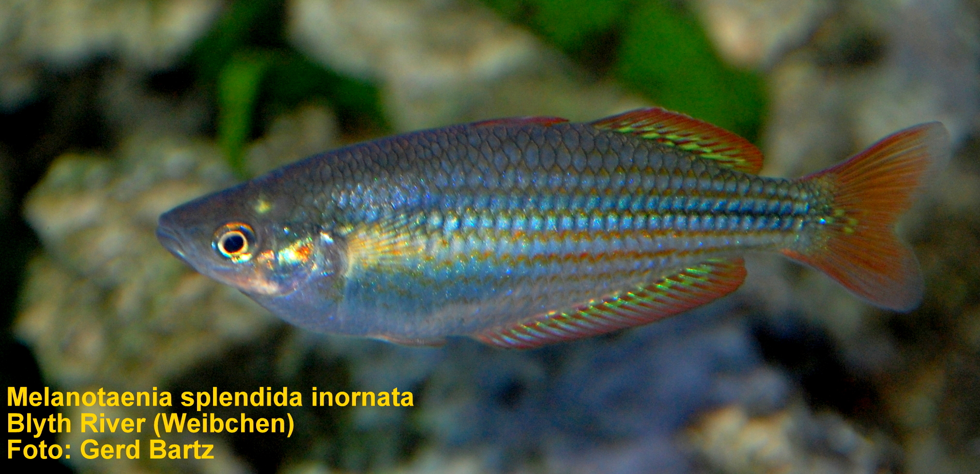
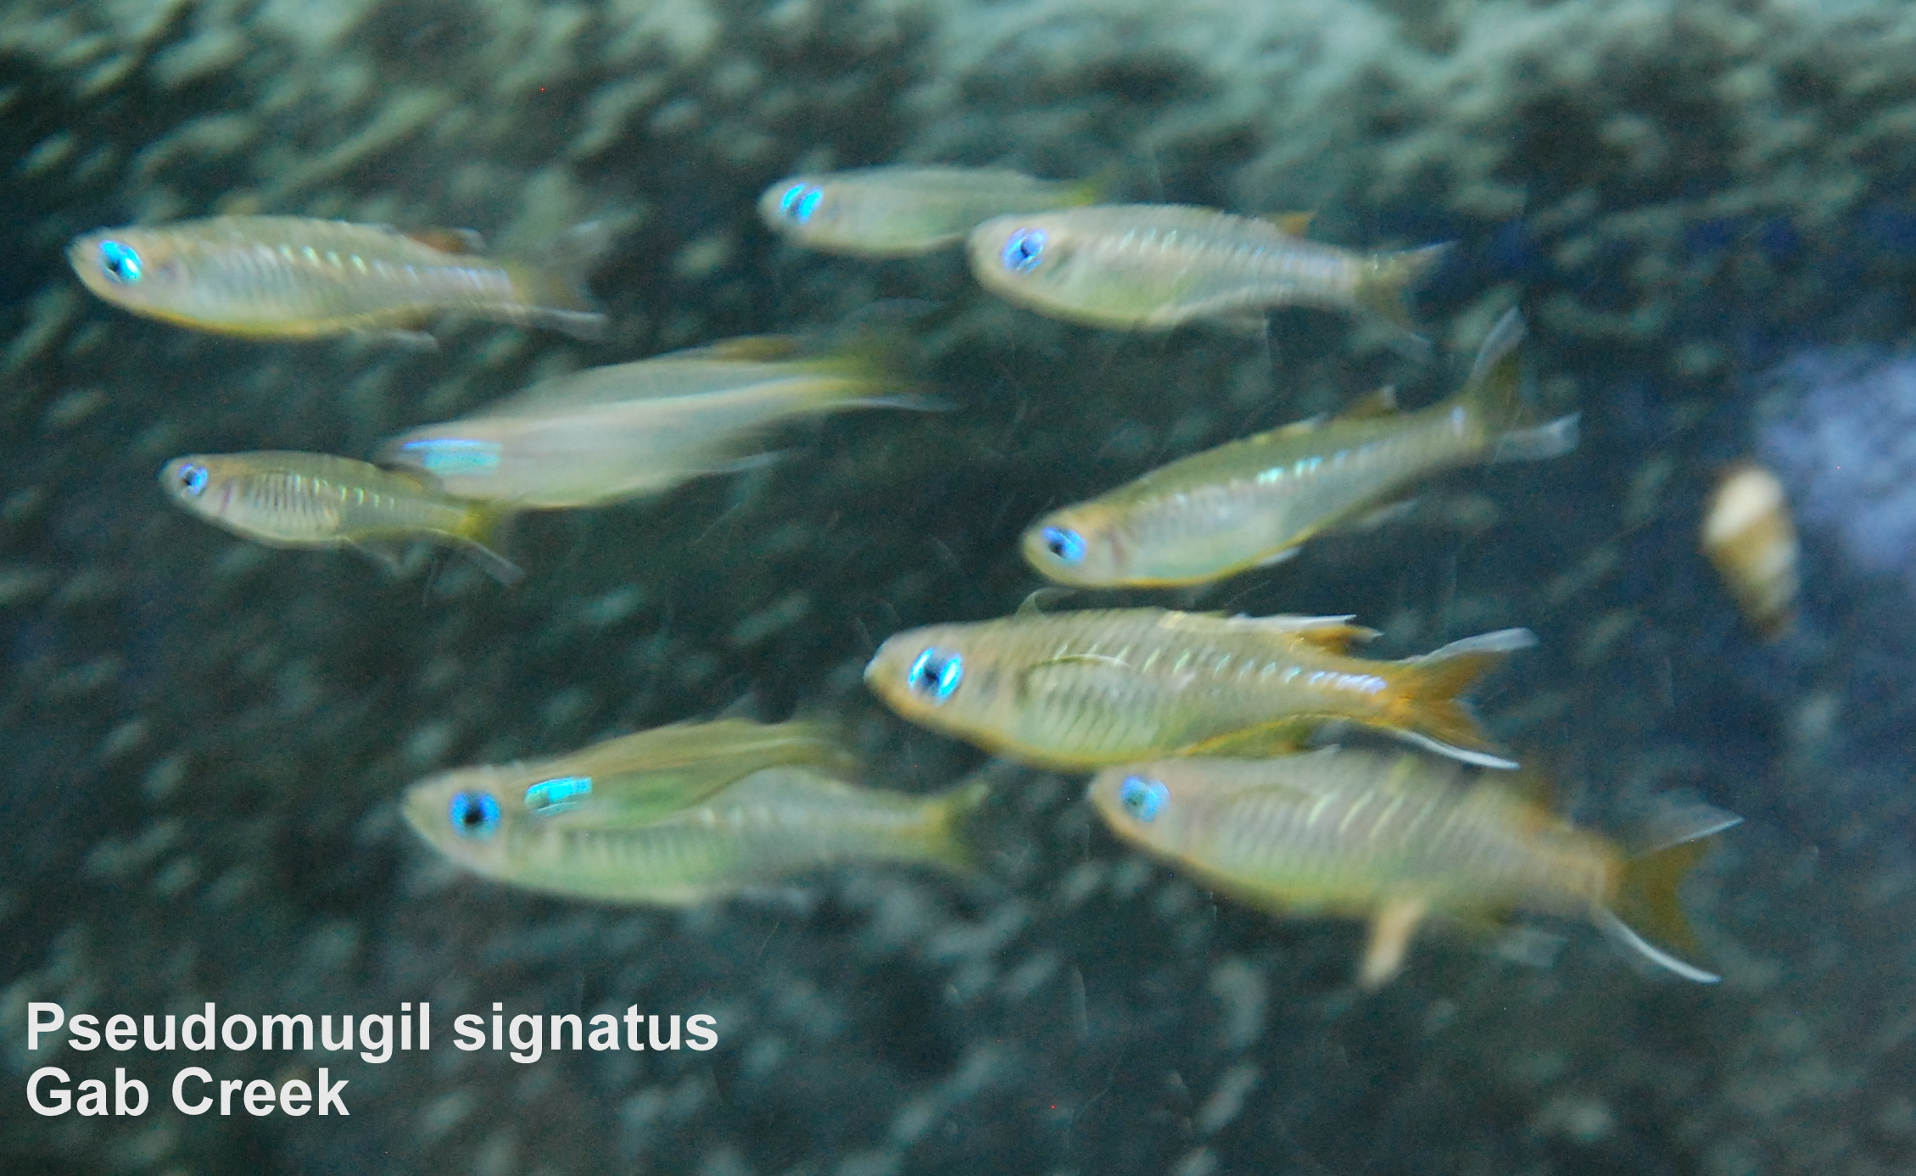
Weitere Aufnahmen

Slide 11
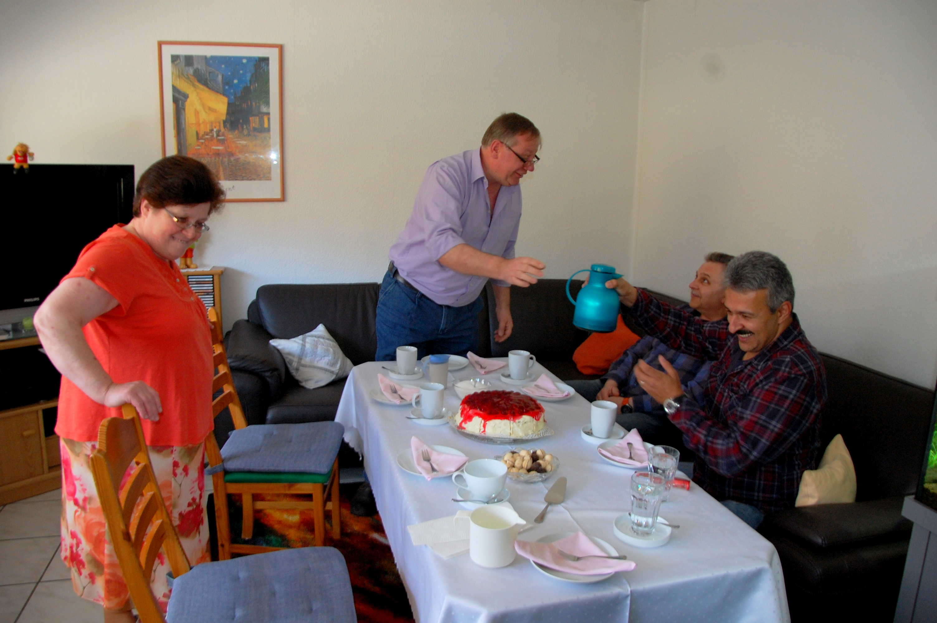
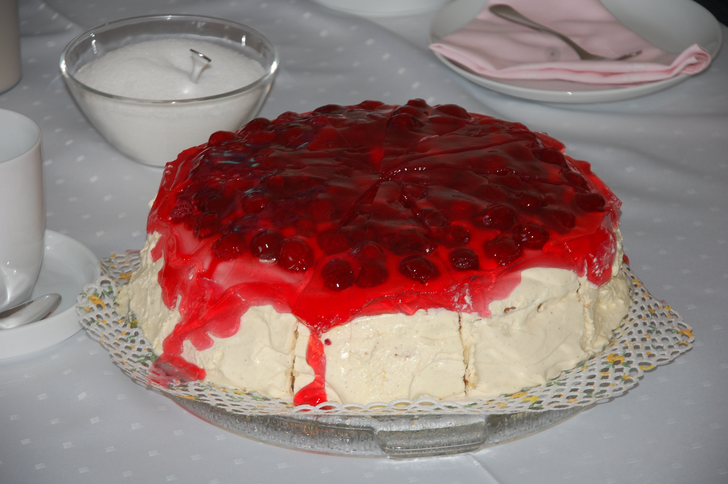
Danach gab es von Sonja selbstgemachten leckeren Kuchen

Slide 12
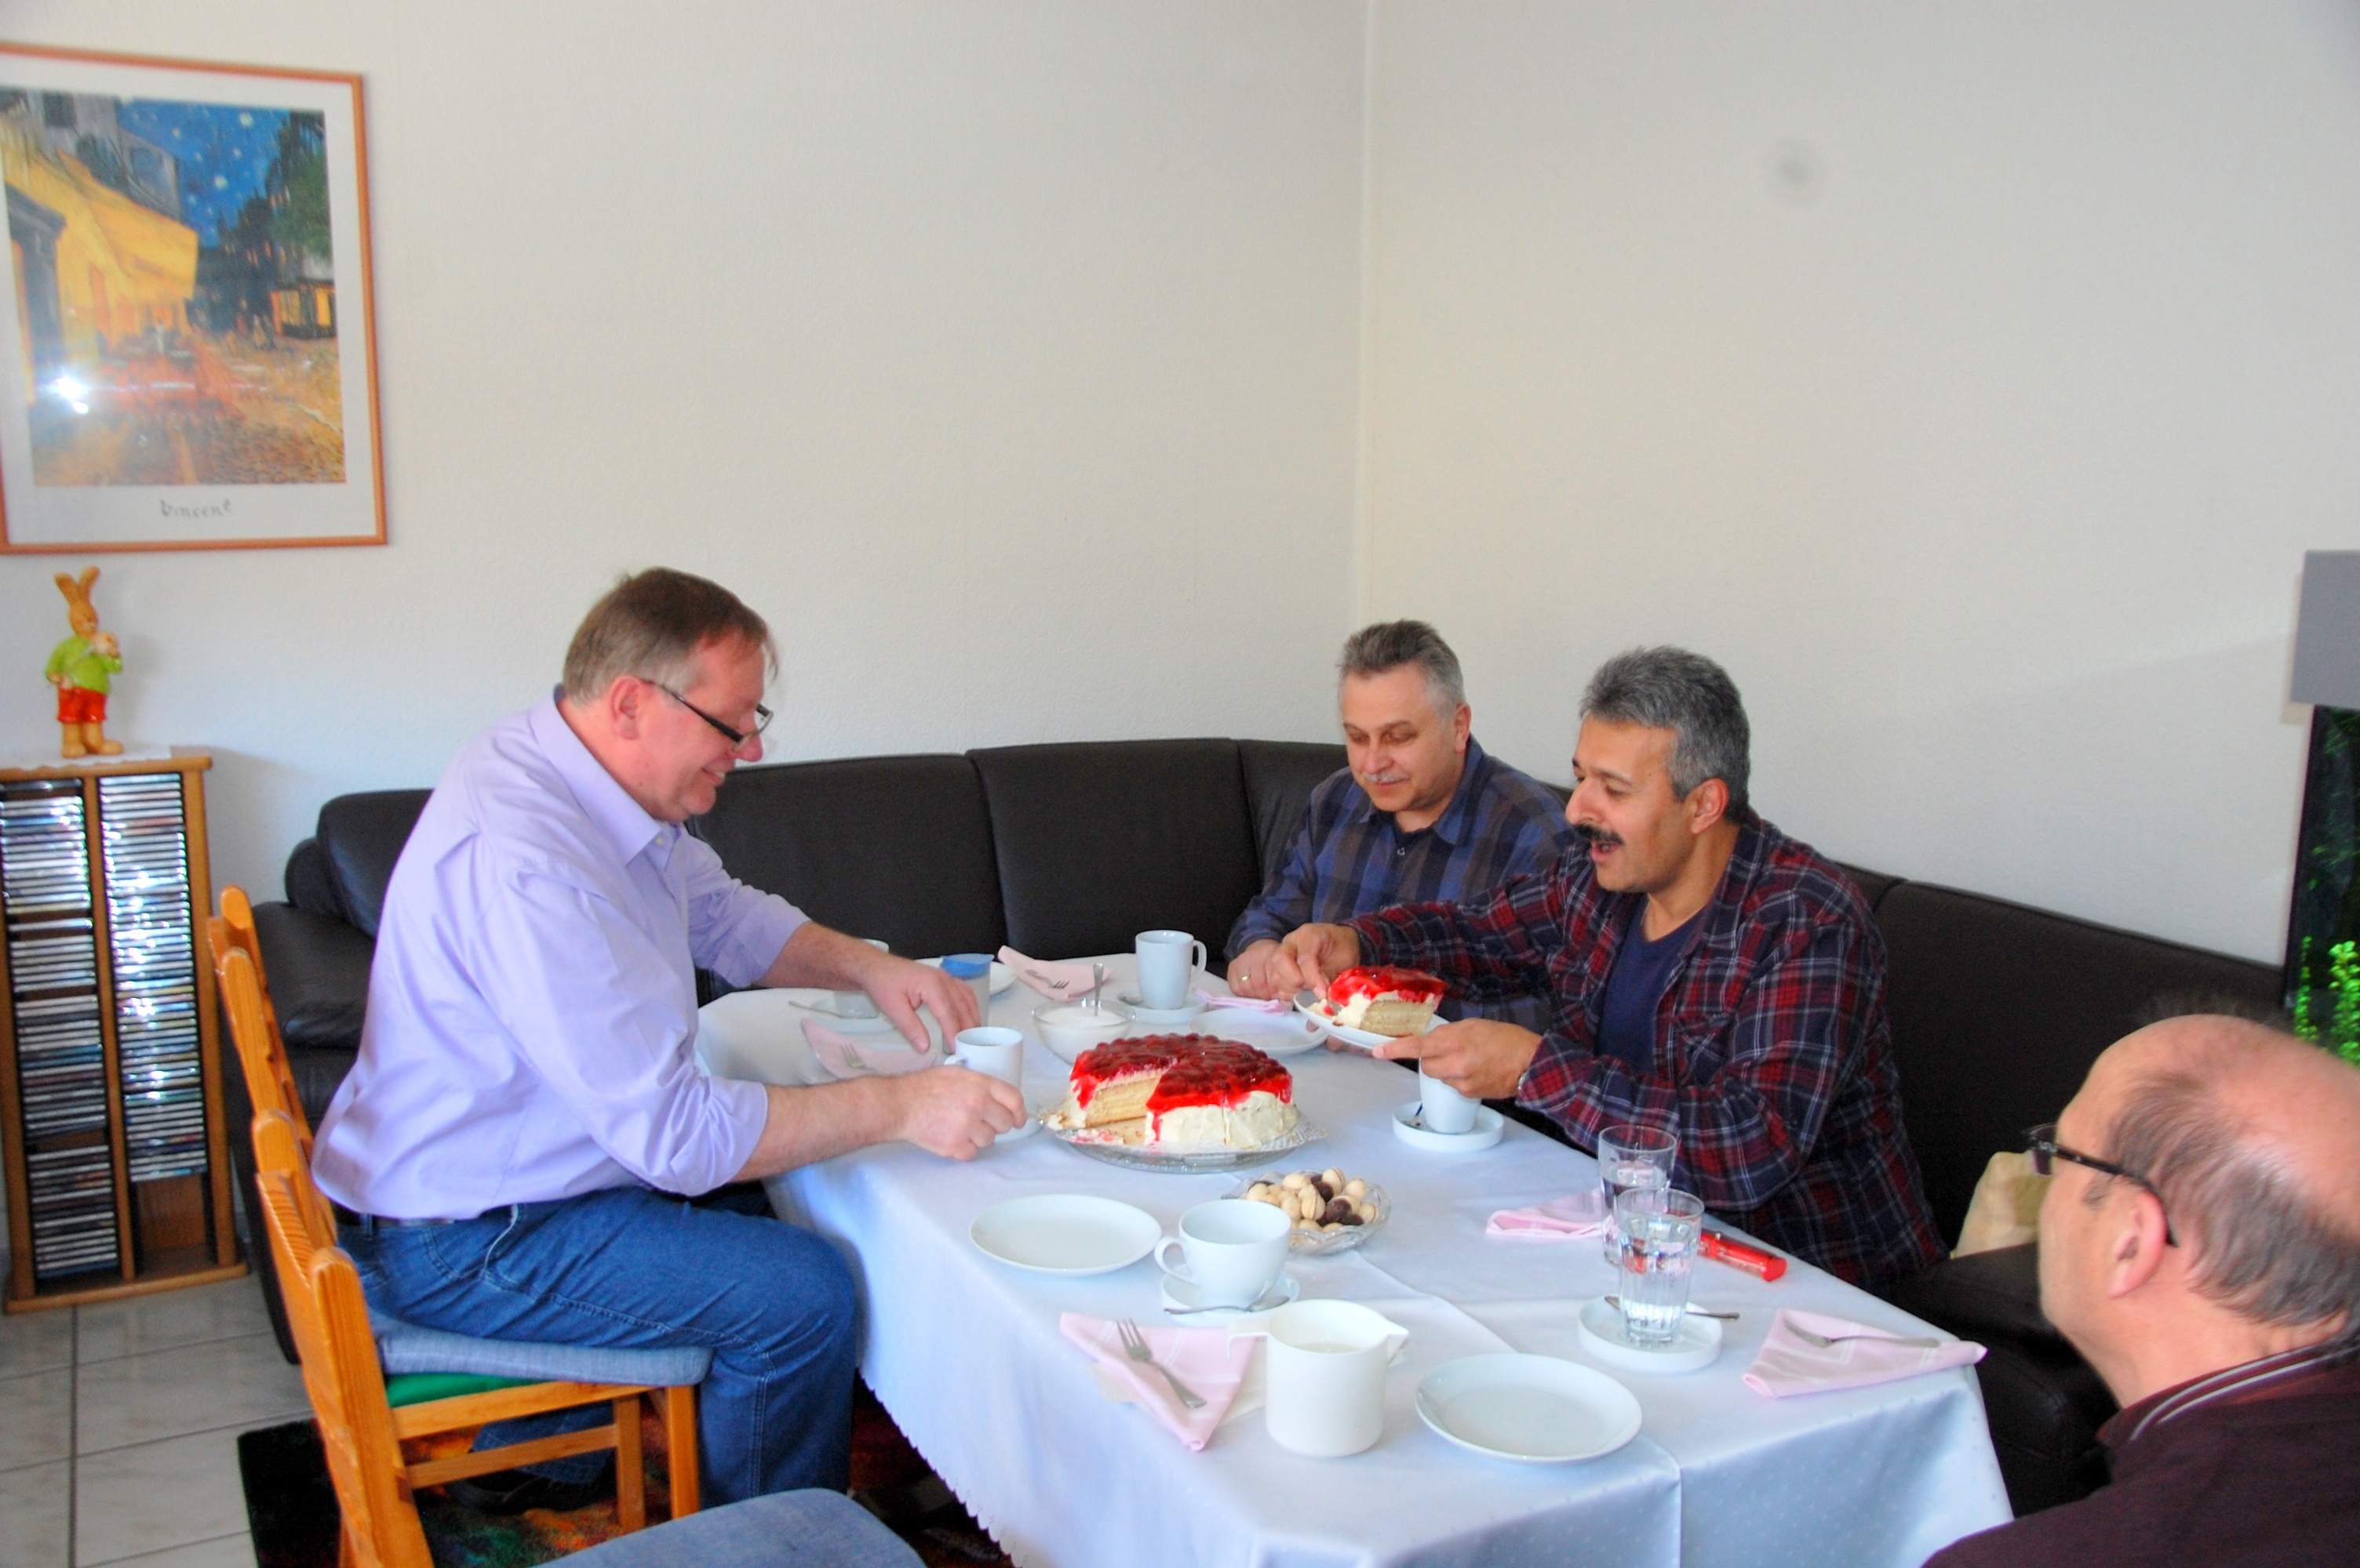
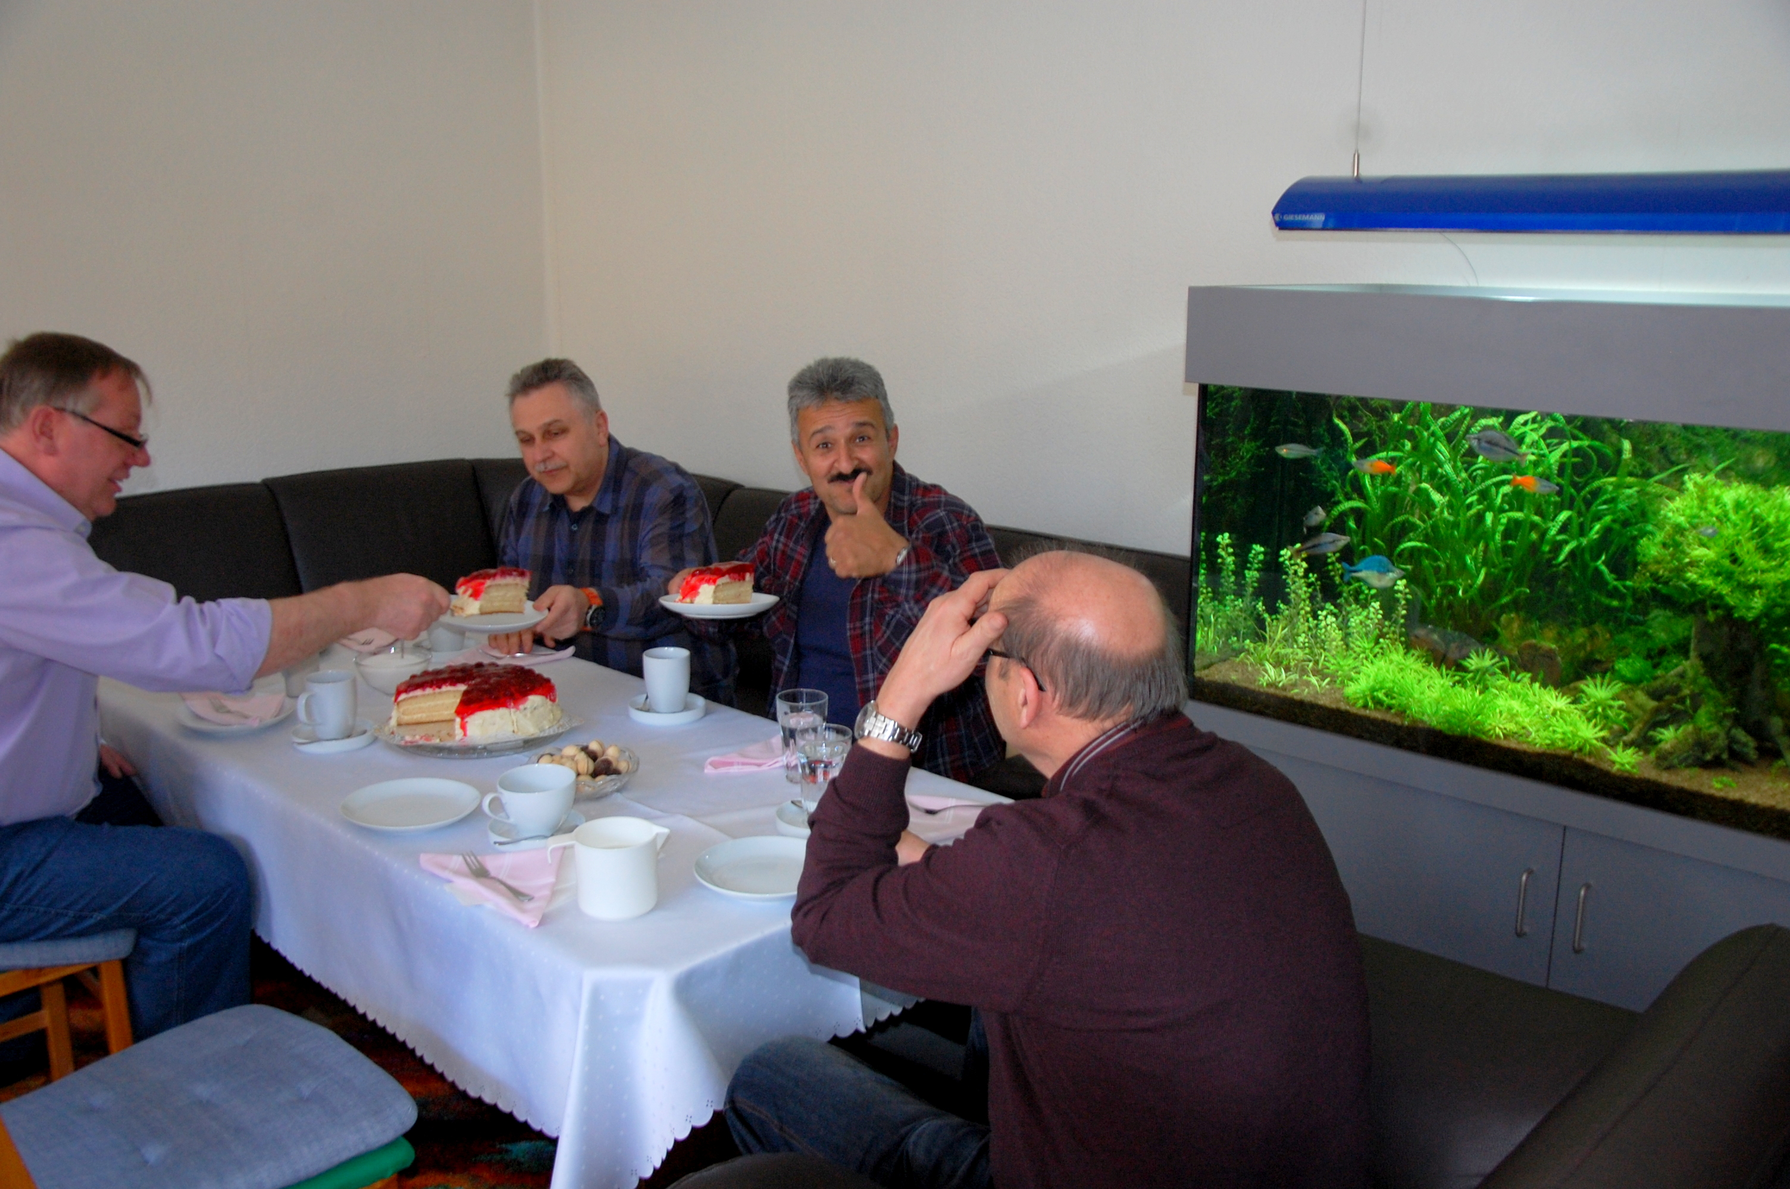
Und Holger wieder in Action

Slide 13
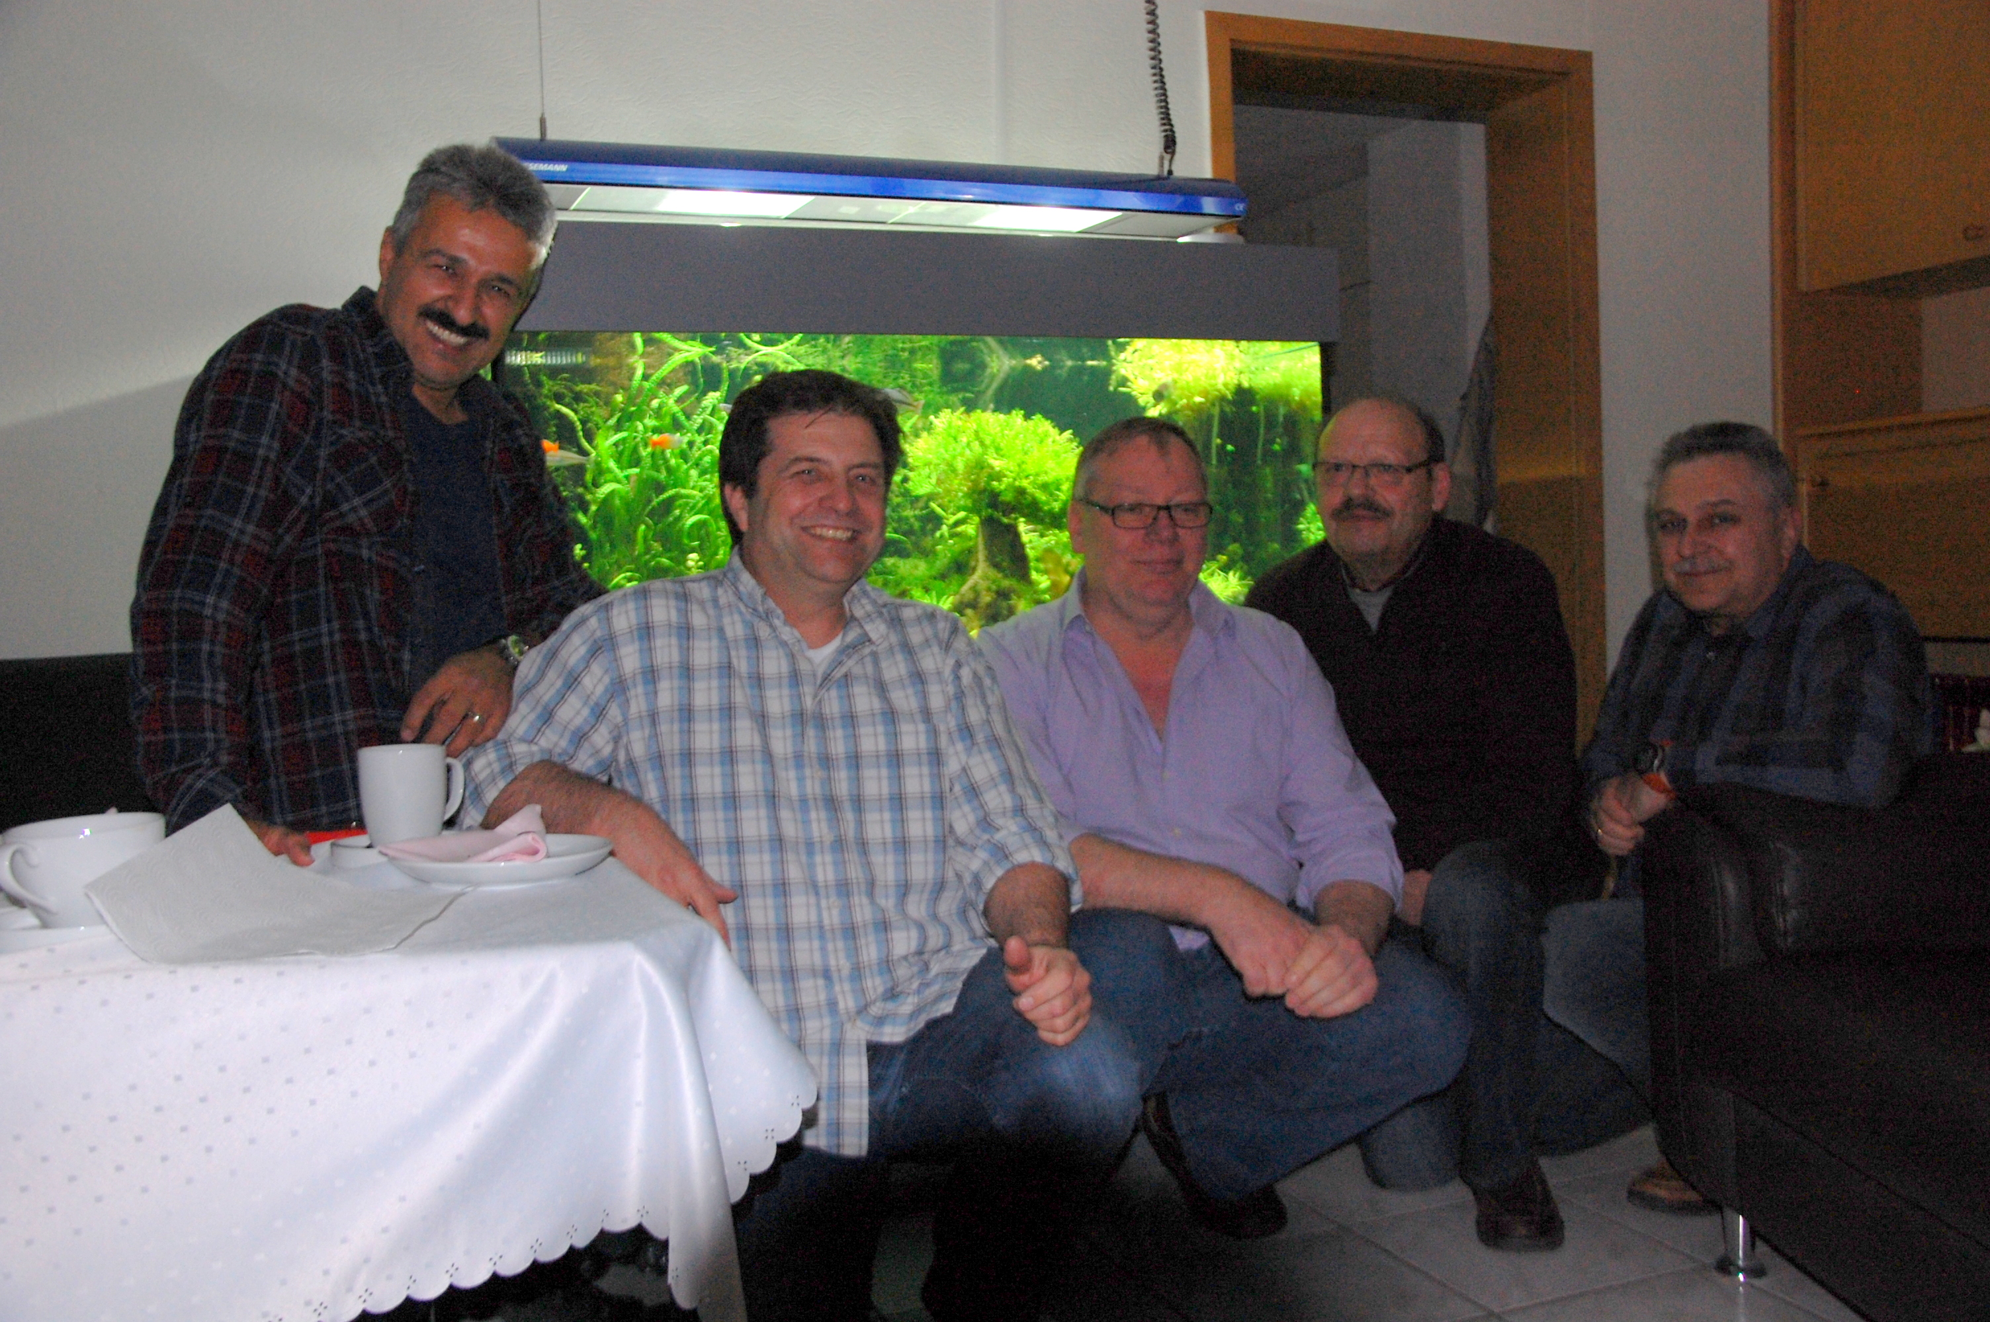
Es war ein toller Tag im Zeichen der Regenbogenfische Danke!

